Slide 1
Unidad de Registro
Oscar Andrés Urbano
David Leonardo Tobasura
Diego Felipe Silva

Slide 2
Registros
Qué es un registro?
Son una memoria de alta velocidad pero poca capacidad, apropiada para guardar en ella valores usados con mucha recurrencia.
Para qué sirven?
Para acceder rápidamente a una cantidad pequeña de datos.

Slide 3
Información de Módulo
Este módulo contiene los registros utilizados en las operaciones del LM32. Éstos registros se utilizan para almacenar números (que serán usados en operaciones aritméticas o para designar una dirección de memoria.)
También para apuntar a la pila o para guardar el valor del contador de programa.

Slide 4
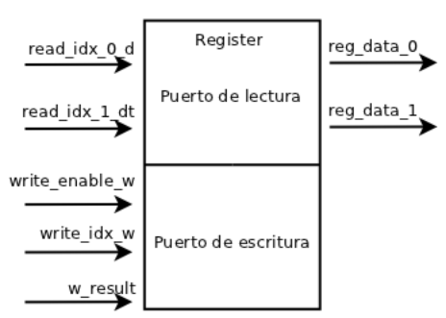
Diagrama de Bloques
Se aprecian las señales involucradas en el módulo.
En el puerto de entrada las señales read_idx_X-d están directamente relacionados con los registros de datos.
En el register file se obtienen los operandos reg_data_X que serán direccionados a módulos de operaciones aritméticas.
En assembler se realiza con la instrucción lw

Slide 5
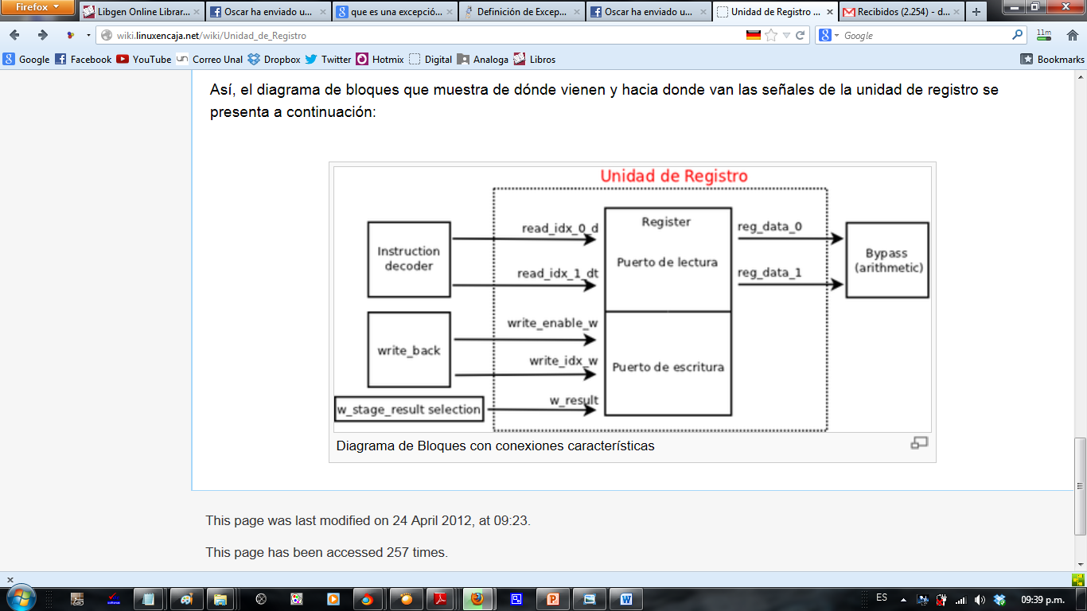
Diagrama de Bloques

Slide 6
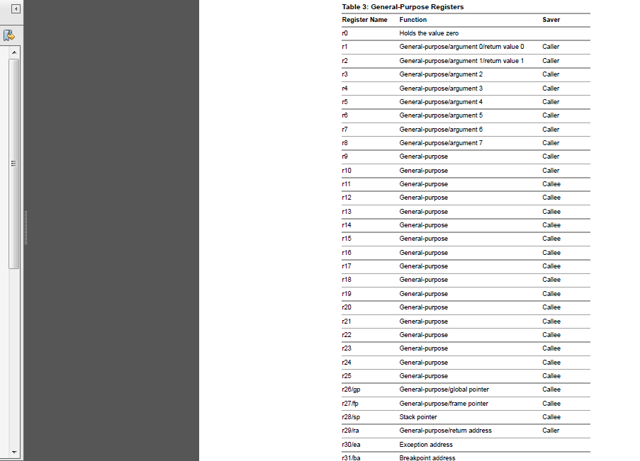
General Propose Registers (GPR)

Slide 7
General Propose Registers (GPR)

Slide 8
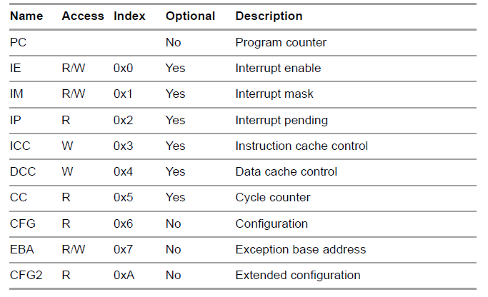
Control and Status Registers (CSR)

Slide 9

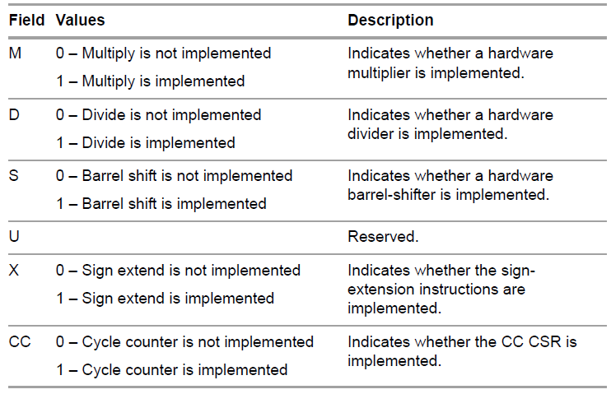
CFG - Configuration

Slide 10
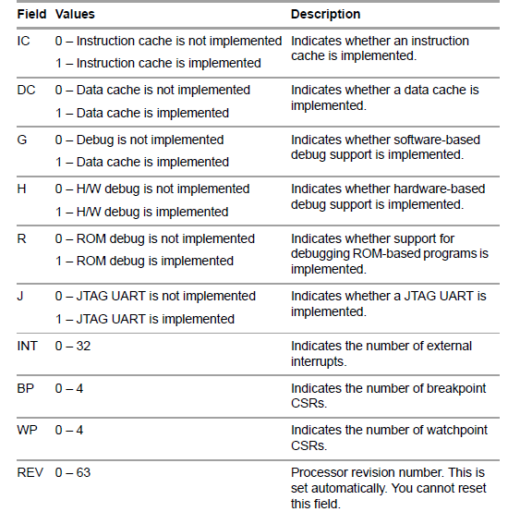
CFG - Configuration

Slide 11
CFG - Configuration

Slide 12
Horas
Horas empleadas en la práctica : 5 horas
Precio por hora : $15.000
Numero de integrantes: 3 personas
TOTAL: $225.000

Slide 13
Bibliografía
LatticeMico32 Reference Manual.
David Harris and Sarah Harris. Digital Design and Computer Architecture. Morgan Kauffman Publishers. 2007.

